Slide 1
Формирование представлений обучающихся о ценностях семейной культуры во внеурочной деятельности и на уроках технологии
Учитель технологии МБОУ СШ №82 города Архангельска
Харченко Елена Михайловна
(высшая квалификационная категория)

Slide 2
Русский Север является уникальной сокровищницей культурных традиций.

Slide 3
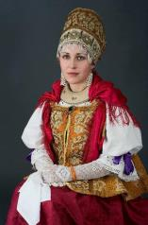
Формирование ценностей семейной культуры очень важный и сложный процесс, требующий больших затрат со стороны всех членов семьи в течение длительного времени.

Slide 4
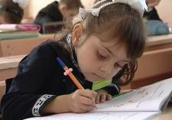
И сегодня задача современной школы – укрепить чувство сопричастности ребенка с семьей, раскрыть способности каждого ученика, воспитать порядочного и патриотичного человека.

Slide 5
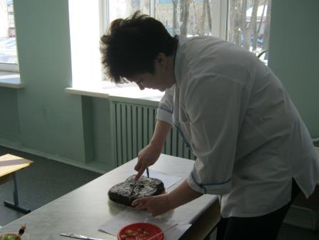
Жюри конкурса кулинарных проектов

Slide 6
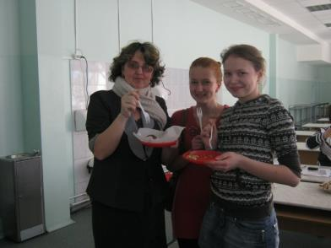
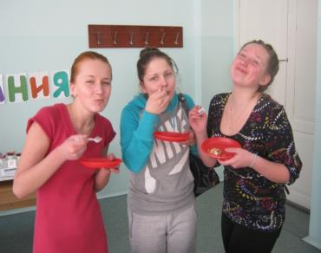
Любительское жюри

Slide 7
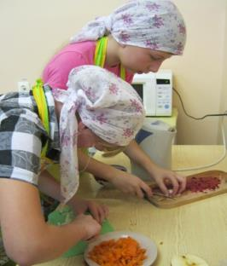
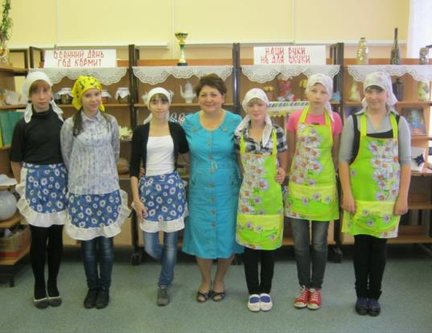
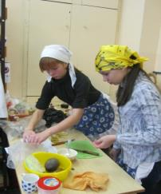
«Кулинарный поединок»

Slide 8
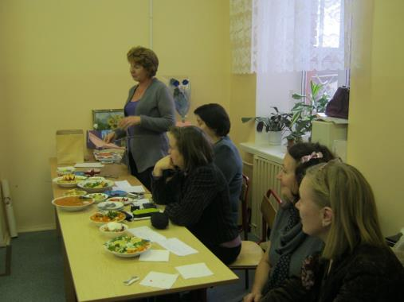
Жюри за работой

Slide 9
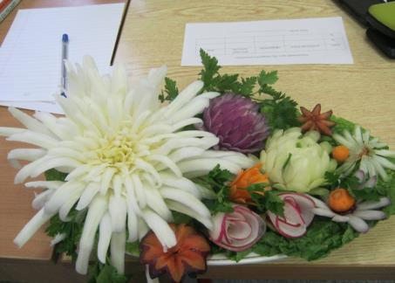
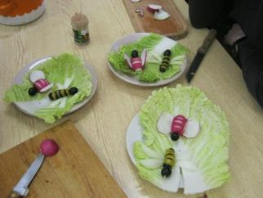
Мастер-класс по карвингу

Slide 10
На уроках технологии происходит знакомство с различными видами декоративно-прикладного творчества, в том числе с лоскутным шитьем – традиционным северным ремеслом.

Slide 11
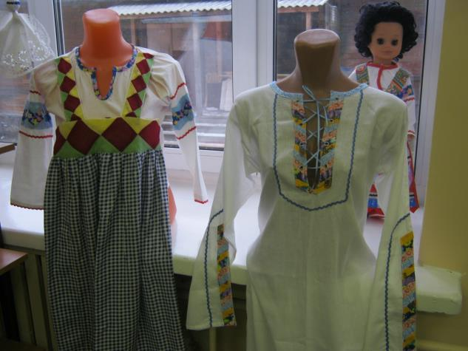

Slide 12
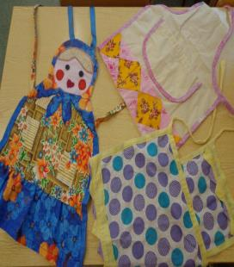
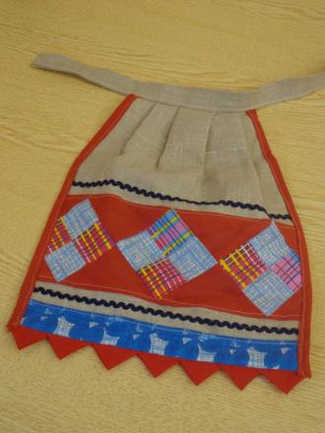
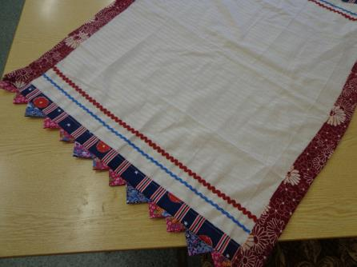

Slide 13
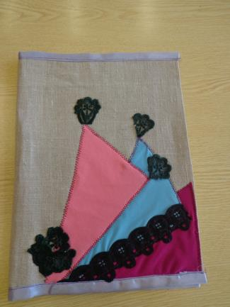
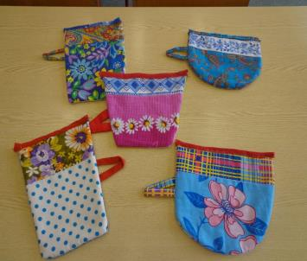
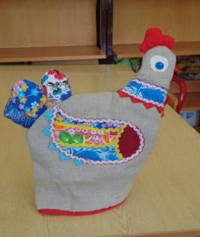
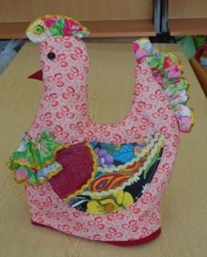

Slide 14
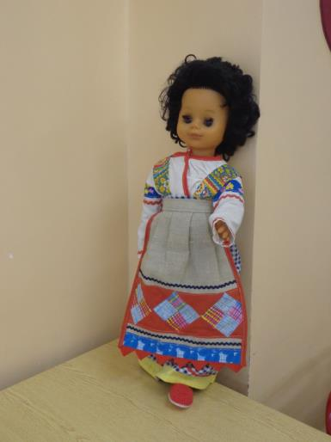

Slide 15
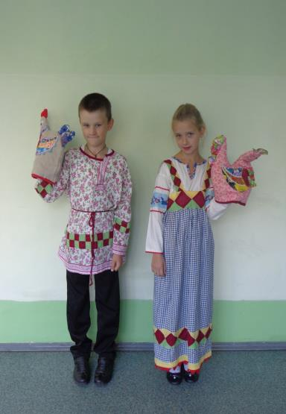
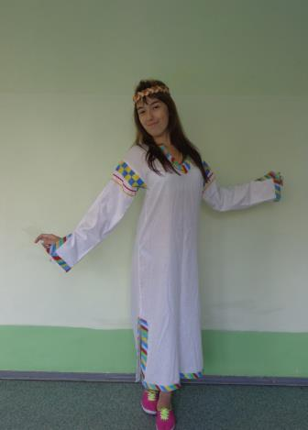

Slide 16
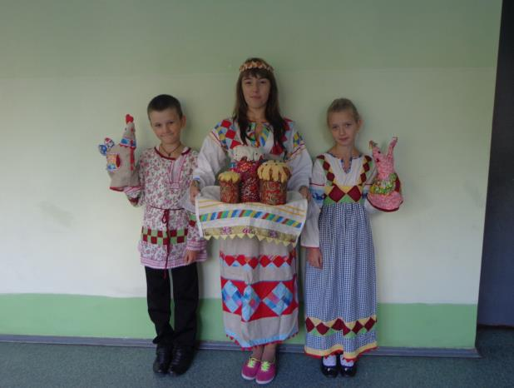

Slide 18
Акция «В детский сад с подарками»

Slide 20
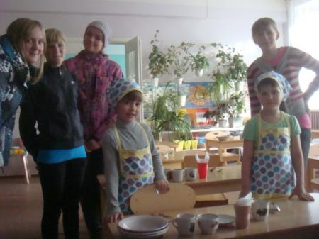
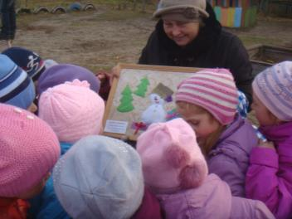

Slide 21
Процесс формирования семейных ценностей начинается в семье на личном примере родителей. Зависит от нравственной атмосферы в родительском доме, психолого-педагогической грамотности отца и матери. Так как родители не всегда обладают достаточной педагогической грамотностью, школа должна оказать им профессиональную помощь.
В нашей школе успешно реализуется программа «Содружество» , основная цель которой- организовать сотрудничество педагогов, учащихся и родителей для успешности воспитания подрастающего поколения.

